Slide 1
mod_perl における C10K Problem
株式会社ドリーム・アーツ
竹迫 良範
<takesako@namazu.org>

Slide 2
C10K Problem って何?
Y2K Problem
  Year 2,000 Problem → 西暦2000年問題
C10K Problem
http://www.kegel.com/c10k.html
  C 10,000 Problem
    C = Clients
    C = Connections
    C = Concurrent access
  → 1万クライアント同時接続問題
mod_perl ではどうなってしまうのか？
というのが本日のお題です…

Slide 3
Agenda
今回取り上げる話題（mod_perl におけるC10K問題）
  mod_perlで多量アクセスを捌くための工夫
    mod_perl : MaxClients の設定, KeepAlive は Off に
    Esehttpd : 画像サーバとして利用
    Pound : HTTP/1.1 Reverse Proxy の導入
今回取り上げない話題（また別の機会に）
  mod_perl 2.0 / Apache 2.0.x に関する話題
  Perl Programming に関する話題
    Perlプロファイラの活用方法
    XSモジュールによる高速化
  データベースに関するチューニング

Slide 4
mod_perl パフォーマンスチューニングの心得
格言：「計測するな、推測すべし」
間違えました・・・
格言：「推測するな、計測すべし」
こっちが正解
プログラマの思い込みによって、やたらむやみにコードをいじっても
それが本当に性能に影響しているかどうかはわからない
→ まずはパフォーマンスを測定するためのツールを揃える
【注意する点】
・ツールの出力結果を信用しないこと (Linux の top コマンドなど)
・負荷テストツール自体の負荷テストが必要な場合もある

Slide 5
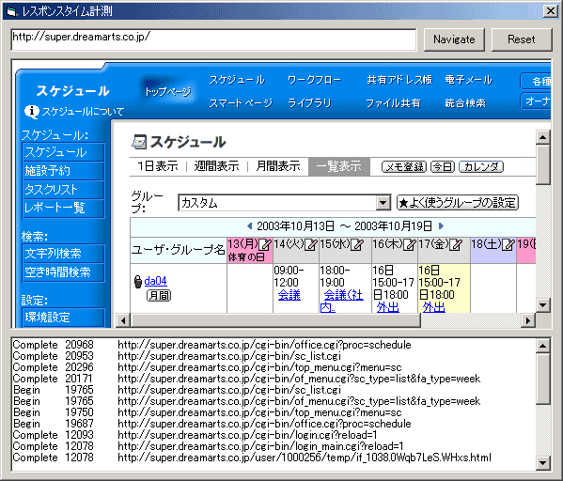
Web Benchmark Software
  ApacheBench (Apache付属のabコマンド)
  http://httpd.apache.org/docs/programs/ab.html
  http_load (thttpdの作者が作成)
  http://www.acme.com/software/http_load/
  WebStone (SGI → Mindcraft社)
  http://www.mindcraft.com/webstone/
  performance.exe (櫻井氏作)
  Shdocvw.dll と GetTickCount による
  IEレスポンス計測ツール(VBで120行)
→ 想定状況や用途によってツールを適切に使い分ける

Slide 6
Apache 起動プロセスの推移
Httpd.conf で以下のように設定
StartServers 5
MaxSpareServers 10
MaxClients 150
Apache
(1) 子プロセスを5個立ち上げて起動する
接続要求×30
httpd
StartServers 5
(2) 足りない分の子プロセスを生成して処理する
クライアント
httpd
30
(3) 30生成されたが多すぎるの
MaxSpareServersの値まで減らす
しばらく時間が経過
接続要求×200
httpd
MaxSpareServers 10
クライアント
(4) 接続要求は200あるが、 MaxClients
以上のプロセスは生成されない
httpd
MaxClients 150
(5) 処理できなかった残り 50 のクラ
イアントは空きができるまで待機
※ 技術評論社 WEB+DB PRESS Vol.9 p.98 図2 より引用

Slide 7
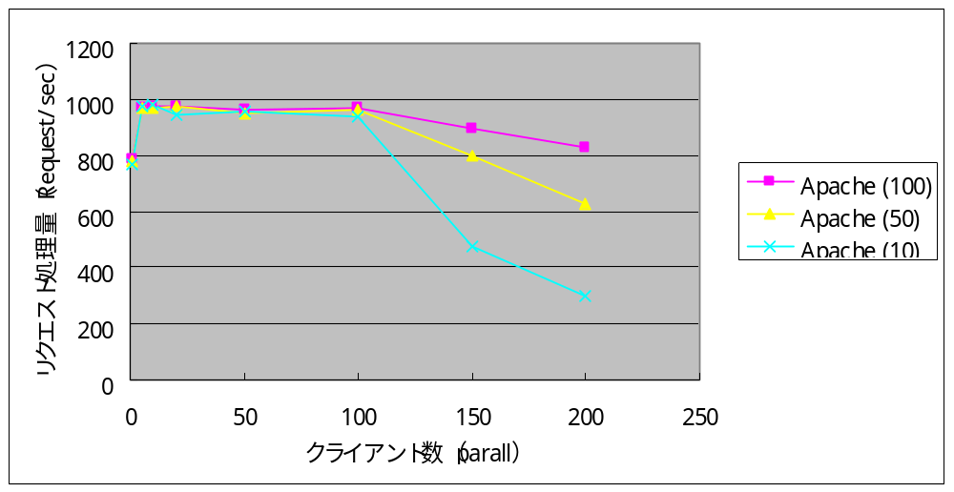
MaxClients による Apache の性能変化
http_load によるベンチマーク結果
[シナリオ]
HTTP/1.0 で、/images/null.gif (47bytes)を20回連続して取得するクライアントを
並列に走らせて、サーバのリクエスト処理量を計測した。 (total 10,000リクエスト)
Server: Apache 1.3.27
CPU : Intel Celeron 800MHz
Mem : 640MB
OS : Red Hat Enterprise Linux AS 2.1
Kernel: 2.4.9-e.27
Client : http_load-04jan2002
CPU : Intel Pentium III 450MHz
Mem : 64MB
OS : Red Hat Linux 9.0
Kernel: 2.4.20-8
MaxClients

Slide 8
適切な MaxClients を設定するには（1）
MaxClients とメモリ消費量の関係式
親プロセス
子プロセス
親プロセスと共有されている部分
httpd
メモリ消費量
fork()
Shared_RAM_per_Child
Max_Process_Size
メモリ消費量
メモリ消費量
メモリ消費量
MaxClients
Total_RAM = Max_Process_Size + (Max_Process_Size - Shared_RAM_per_Child) × MaxClients
上式を MaxClients について解く
Total_RAM - Max_Process_Size
MaxClients =
Max_Process_Size - Shared_RAM_per_Child

Slide 9
適切な MaxClients を設定するには（2）
MaxClients の値を実際に計算してみる
親プロセス
子プロセス
親プロセスと共有されている部分
httpd
メモリ消費量
fork()
5MB
20MB
メモリ消費量
メモリ消費量
メモリ消費量
MaxClients
Total_RAM = Max_Process_Size + (Max_Process_Size - Shared_RAM_per_Child) × MaxClients
Total_RAM = 1000MB , Max_Proccess_Size = 20MB , Shared_RAM_per_Child = 5MB
条件をあてはめて計算してみる
空きメモリ容量
1000 - 20
MaxClients =
= 980 / 15 = 65.3333…
プロセス数
の上限
20 - 5

Slide 10

mod_perlアプリケーションの実例（構築例）
【インスイート エンタープライズ】
企業/組織の発想・意思決定・行動をダイナミックに強化し、
組織力を大幅に向上させる次世代フロントエンドEIP
企業内ポータル（ＥＩＰ）パッケージ製品
【導入企業様】
・テレビ朝日
・ファーストリテイリング
・サッポロビール
・ユニ・チャーム
・某大手出版社・・・
株式会社ドリーム・アーツ
http://www.dreamarts.co.jp/

Slide 11




INSUITE Enterprise システム概念図
mod_perl
I/F部
外部連携ユニット
Webコンテンツ
ポ ー タ ル
ＧＷ※／KM ※
ユニット
HTMLフィルタ
HTTP
Webアプリケーション
スケジュール
施設・設備予約
タスクリスト
連絡掲示板
共有アドレス帳
メーリングリスト
ワークフロー
Webメール
スマートページ
ライブラリ
ファイル共有
統合検索
レポートメール
仮想ブラウザ
API set
基幹連携
アプリケーション
(Java)
内部プロトコル
基幹システム
Ｊａｖａ
Ｐｅｒｌ
ＳＯＡＰ
呼び出し
INSUITE
拡張アプリケーション
（Java, Perl）
INSUITEのデータリポジトリへ
のアクセスを必要とする場合
コールバック
呼び出し部
INSUITE
拡張アプリケーション
（Perl)
外部システムへのエクスポート等
RDBMS
File Server
メールサーバ
※GW=グループウェア
※KM=ナレッジマネージメント

Slide 12
heavyweight な mod_perl アプリケーション
INSUITE Enterprise V.1.7.0 (開発版2003-10-17)
  CGI
    *.cgi … 550個 （148,221行）
  Perl Modules
    *.pm … 82個 （ 71,817行）
  XS Modules
    Charset, HTMLDOMParser, MailParser …
  CPAN Modules （or others）
    Apache::Registry, Apache::Util, Apache::DBI …
    HTML::Template, Compress::Zlib, Image::Magick …
    LWP::Parallel::UserAgent, Net::LDAP, IO::Socket …
    Digest::MD5, Crypt::CBC, Crypt::Blowfish …
    Data::Dumper, Storable, Devel::Profiler …
    XML::Parser, XML::Simple, Apache::SOAP …
Apache::RegistryLoaderで
すべてのCGIをロードすると
httpd のプロセスサイズが
50MB を超えます・・・

Slide 13
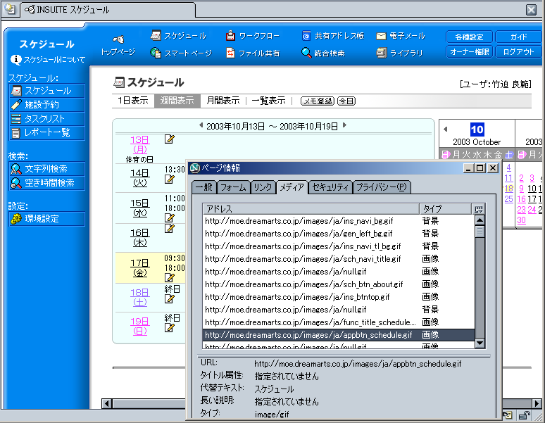
INSUITE Enterprise HTMLページデザイン
週間スケジュールの表示画面（例）
デザイン上の都合のため、
画像を多用している。
画像数は、１つのHTMLにつき
平均20～40個となっている。

Slide 14
二律背反
画像が多いので、KeepAlive を On にしたい・・・
  持続的接続の影響で、同時接続数が極端に少なくなってしまうので、mod_perl では KeepAlive は Off にすべきである
ユーザ数が多いので、MaxClients を増やしたい・・・
  ただし、 MaxClients を増やしすぎるとスワップに入り、スラッシングが発生してしまう危険性があるので注意が必要
エンジニアは、時として相反する２つの命題を
同時に解決しなければならない事がある
→ これらの問題を一挙に解決してくれるのが Esehttpd と Pound です

Slide 15
Esehttpd + Pound の導入
アプリケーションサーバ
  mod_perl
    消費メモリ（MaxClientsに依存）
    最大同時接続数 ～100程度まで (メモリ容量に依存)
HTTPソフトウェア・アクセラレータ
  Esehttpd : 画像サーバとして使用
    消費メモリ（約170KB） 1つのプロセス
    最大同時接続数 1000～8000 （変更可）
  Pound : HTTP/1.1 ロードバランサ
    pthread, regex, openssl による simple な実装
    最大同時接続数 1000～8000 （変更可）

Slide 16

構成例(1) AP×1台 mod_perl のみ
mod_perl
アプリケーション
Port 80
users
The Internet
or intranet
AP server 1
RDBMS
File Server
従来の構成では AP Server 1上で、mod_perlが動作し、
ユーザから直接アクセスが来る

Slide 17
構成例(2) AP×1台 mod_perl + Esehttpd + Pound
Pound
負
荷
分
散
Esehttpd
画像サーバ
Port 80
mod_perl
アプリケーション
users
The Internet
or intranet
AP server 1
RDBMS
File Server
AP Server 1上に、mod_perl のほかに、
新しく Esehttpd と Pound を追加

Slide 18
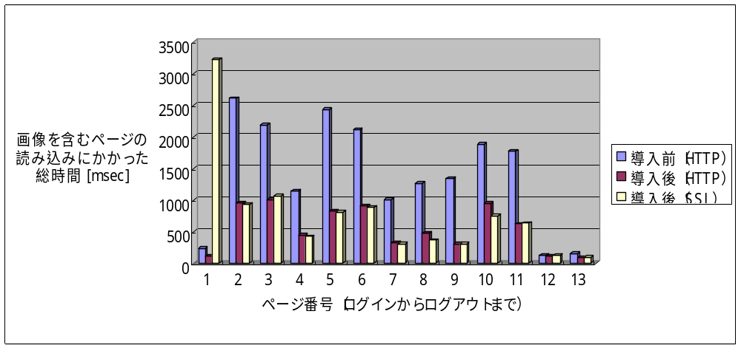
Pound + Esehttpd を導入した結果
ブラウザから実際のレスポンス時間を計測
単位: msec
櫻井氏作レスポンス測定プログラム performance.exe で計測

Slide 19
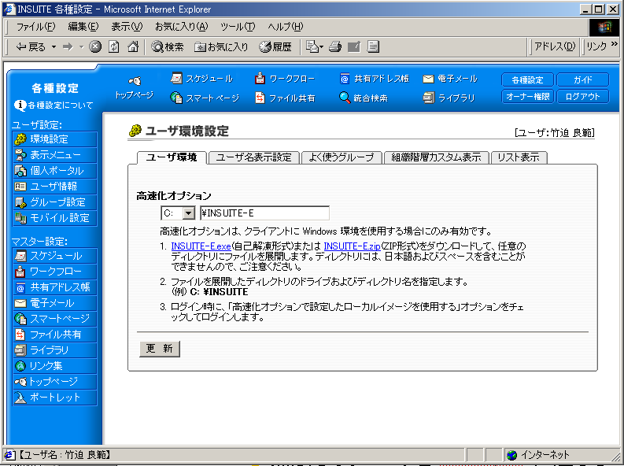
INSUITE Enterprise のおまけ機能
すべての画像を圧縮したアーカイブを用意
【CGIで出力するHTML】
<img src="/images/null.gif"
↓mod_perl側でHTMLを書き換えてから出力
<img src="file:///C|/INSUITE-E/null.gif"

Slide 20
構成例(3) AP×2台 mod_perl + Esehttpd + Pound
Pound
負
荷
分
散
Esehttpd
画像サーバ
mod_perl
アプリケーション
Port 80
AP server 1
users
The Internet
or intranet
mod_perl
アプリケーション
RDBMS
AP server 2
File Server
AP Server 1 のほかに、AP Server 2 を新しく追加し
mod_perl を動作させる

Slide 21
構成例(3) Pound の設定ファイル
/etc/pound/pound.cfg （例）
カスタマイズできるようパッチで設定項目を追加
ServerName shibuya-pm.dreamarts.co.jp
User nobody
Group nobody
RootJail /usr/share/empty
ListenHTTP *,80
ListenHTTPS *,443 /etc/pound/server.pem
Client 300
Server 3600
Alive 10
ExtendedHTTP 1
WebDAV 1
RewriteLocation 1
Err500 "/etc/pound/500.html"
Err501 "/etc/pound/501.html"
Err503 "/etc/pound/503.html"
UrlGroup "^/images/.*"
BackEnd 127.0.0.1,8077,1
EndGroup
UrlGroup ".*"
BackEnd 127.0.0.1,8000,1
BackEnd 192.168.10.202,8000,1
Session Cookie INSUITE-Enterprise 3600
EndGroup
後述するパッチで設定項目を追加

Slide 22
構成例(4) AP×2台 + 負荷分散マシン×1台
Pound
負
荷
分
散
Esehttpd
画像サーバ
mod_perl
アプリケーション
Port 80
users
負荷分散マシン
AP server 1
The Internet
or intranet
mod_perl
アプリケーション
RDBMS
AP server 2
File Server
AP Server 1 と AP Server 2 上で、mod_perl を動作させ、
負荷分散マシンを前面に配置する（Disk less構成も可能）

Slide 23
構成例(5) AP×2台 + DNSラウンドロビン
Pound
負
荷
分
散
Esehttpd
画像サーバ
DNS
Server
mod_perl
アプリケーション
Port 80
AP server 1
users
Pound
負
荷
分
散
Esehttpd
画像サーバ
The Internet
or intranet
mod_perl
アプリケーション
RDBMS
Port 80
AP server 2
File Server
AP Server 1 と同じ構成で AP Server 2 を追加、
DNSラウンドロビンでリクエストの振り分けを行う

Slide 24
構成例(6) AP×2台 + ハードウェア・ロードバランサ
Pound
負
荷
分
散
Esehttpd
画像サーバ
ハードウェア・ロードバランサ
mod_perl
アプリケーション
Port 80
AP server 1
users
Pound
負
荷
分
散
Esehttpd
画像サーバ
The Internet
or intranet
mod_perl
アプリケーション
RDBMS
AP server 2
File Server
AP Server 1 と同じ構成で AP Server 2 を追加、
ハードウェア・ロードバランサでリクエストの振り分けを行う

Slide 25
構成例(7) AP×2台 + ハードウェア・ロードバランサ
mod_perl
アプリケーション
ハードウェア・ロードバランサ
Port 80
AP server 1
users
mod_perl
アプリケーション
The Internet
or intranet
RDBMS
AP server 2
File Server
ハードウェア・ロードバランサに直接 mod_perl を接続、
ただし mod_perl が KeepAlive off なので性能上不利

Slide 26
複数サーバ運用時に問題となる点
Etag キャッシュ無効問題（Apache側）
1. Etag (Entity Tag) は、URI固有のコンテンツIDを返すもの
2. 複数のサーバ上のディスクで、同じコンテンツをrsync などで同期をとっていた場合に発生
3. 参照するサーバが異なった場合 If-None-Match条件が満たされず HTTP Status 200 になる
【例】 AP Server 1上でのEtag
【例】 AP Server 2上でのEtag
HEAD /images/null.gif HTTP/1.0
HTTP/1.1 200 OK
Date: Thu, 22 May 2003 06:41:43 GMT
Server: Apache
Last-Modified: Tue, 22 Jan 2002 07:55:23 GMT
ETag: "40332-2b-3c4d1aeb"
Accept-Ranges: bytes
Content-Length: 43
Connection: close
Content-Type: image/gif
HEAD /images/null.gif HTTP/1.0
HTTP/1.1 200 OK
Date: Thu, 22 May 2003 06:42:16 GMT
Server: Apache
Last-Modified: Tue, 22 Jan 2002 07:55:23 GMT
ETag: "9f70f-2b-3c4d1aeb"
Accept-Ranges: bytes
Content-Length: 43
Connection: close
Content-Type: image/gif
※ Last-Modified: は同一だが、Etag: が異なるコンテンツIDを返しているのが原因
(1) Apache では i-node + size + mtime の３つの情報より unique な文字列を生成している
(2) NFSで共有してる場合は大丈夫だが、NFSで共有していない場合、i-nodeが異なってしまう
(3) ややこしいことに、Apache 1.3.x/2.0.xで生成される文字列（mtimeの部分）が若干異なる

Slide 27
Pound のご紹介
http://www.apsis.ch/pound/index.html
HTTP/1.1 Reverse Proxy
ブラウザからのリクエストをPoundが代理で受信し、１台以上のバックエンド・サーバに渡し、その結果をブラウザに送り返す。Webサーバとしての機能（ファイルの転送）は持っていない。
Request Redirect（正規表現）
リクエストされたURLや、HTTPリクエストヘッダ情報などによって、どのバックエンド・サーバに渡すか指定できる。
Load Balancer（負荷分散）
複数台のバックエンド・サーバに優先順位をつけてリクエストを分配する。CookieやURL中のsession_idによるstickyな動作も可能。
Fail-over
リクエスト処理時にバックエンド・サーバのヘルスチェックを行い、ダウンしているサーバにはリクエストを送信しない。復帰を検出したら自動的に通信を再開する
SSL wrapper
バックエンド・サーバがSSLに対応していなくても、Pound側で http/https のプロトコル変換を行ってくれる。
ソースコードがとても小さい
pthread, regex, OpenSSL ライブラリを使用。
究極の手続きプログラミング。カスタマイズが簡単。
Pound-1.4 のソースコード
config.c 777 行
http.c 1001 行
pound.c 958 行
svc.c 573 行
合計 3509 行

Slide 28
SSL Reverse Proxyを使用したときに問題となる点
Internal Redirect 書き換え問題
内側の Apache で、Redirect Response (301) が発行されたときに
Locationヘッダが外向きの https:// ではなく、
内側の http:// のままで出力されてしまうことがある
【例】URLのディレクトリ末尾 “/” を省略してアクセスした場合
(1) https://www.example.com/dir
(2) GET /dir HTTP/1.x で代理アクセス
External SSL
Reverse Proxy
Internal
HTTP Server
(4) Location: https://www.example.com/dir/
(3) Location: http://internal-address/dir/
Reverse Proxy側で書き換える必要がある
→ Pound ではこの不具合を修正するパッチを作成して対応

Slide 29
HTTP Reverse Proxy ソフトウェア詳細比較
Server
model
Security
Forward Proxy
Reverse Proxy
Load Balancer
chroot
Non-
Disk I/O
SSL
Proxy
Cache
Rewrite
Location
Keep
Alive
Switch
Layer
Cache
Fail-over
Algorithm
Apache1.3
mod_proxy
pre-fork
-
-
○
○
○
○
-
Layer7
○
N/A
N/A
Squid
multi-
thread
-
-
○
○
○
○
○
Layer7
○
N/A
N/A
DeleGate
-
-
-
○
○
○
○
◎
Layer7
○
N/A
N/A
PLB
libevent
○
○
-
-
-
○
-
Layer4
-
△
simple
Pound
multi-
thread
○
○
○
-
-
●
○
Layer7
-
○
weight
パッチで対応

Slide 30
UNIX Network Programming の歴史
伝統的な手法 （blocking I/O, non-blocking I/O）
  select
    FD_SETSIZE の制限あり（デフォルト:1024）
  poll
    kernel <-> user 空間で、巨大配列のやりとり
最近流行の手法 （non-blocking I/O）
  /dev/poll（Solaris）, kqueue（FreeBSD4.3+）
    poll時に、毎回同じ引数を呼び出す必要がなくなる
  epoll（Linux kernel 2.5.46+）
    システムコール型 edge-triggered poll replacement
  POSIX Realtime Signals（Linux kernel 2.4+）
    シグナル通知型 edge-triggered poll replacement

Slide 31
Esehttpd のご紹介
ESE HTTP Server （作者: Akira Higuchiさん）
  http://ghost.math.sci.hokudai.ac.jp/esehttpd/
POSIX Realtime Signals (Linux 2.4+) による実装
I/O多重化: 1つのプロセスで動作
無駄なPollingがない: CPU占有率が少ない
1パケットによるHTTP/1.1 pipeline転送機能を持つ
セキュリティにも配慮、chroot できる
SSLの機能もある （今回のサーバ構成では使用しない）
Ruby組み込みも可（今回のサーバ構成では使用しない）

Slide 32
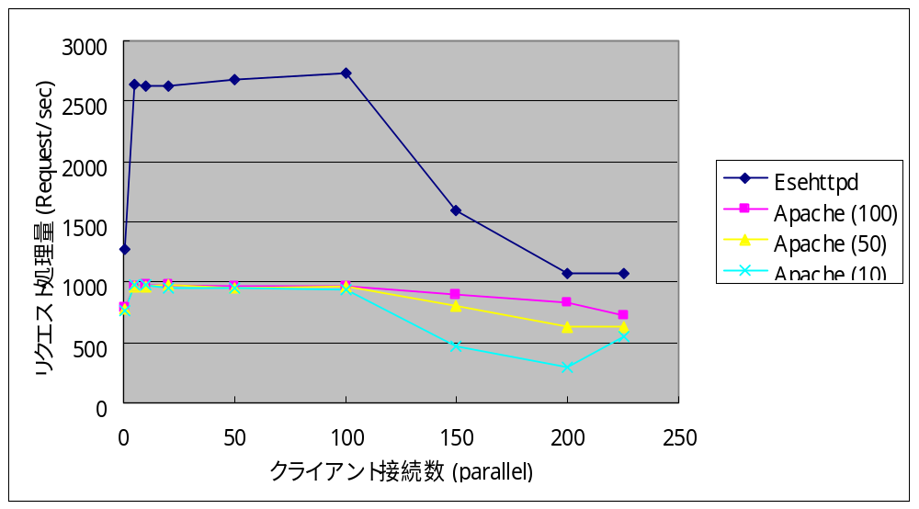
Esehttpd と Apache の性能比較
http_load によるベンチマーク結果
[シナリオ]
HTTP/1.0 で、/images/null.gif (47bytes)を20回連続して取得するクライアントを
並列に走らせて、サーバのリクエスト処理量を計測した。 (total 10,000リクエスト)
Server: Apache 1.3.27
CPU : Intel Celeron 800MHz
Mem : 640MB
OS : Red Hat Enterprise Linux AS 2.1
Kernel: 2.4.9-e.27
Client : http_load-04jan2002
CPU : Intel Pentium III 450MHz
Mem : 64MB
OS : Red Hat Linux 9.0
Kernel: 2.4.20-8
MaxClients

Slide 33
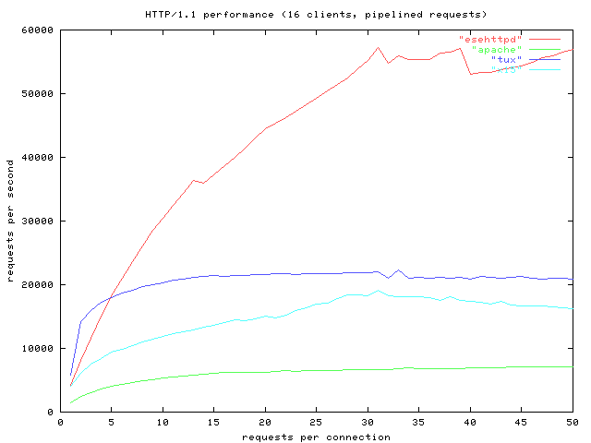
1パケットによる HTTP/1.1 pipeline 転送
Esehttpd の転送能力
- Esehttpd
- Apache2.0
- TUX
- X15
Esehttpd のページより引用

Slide 34
Esehttpd の設定ファイル（例）
esehttpd.conf
ServerRoot /usr/lib/esehttpd
Port 8077
User nobody
Group nobody
BindAddress *
ServerName localhost
MaxFiles 8000
# FileCacheSize 2048
# FileCacheThreshold 0
# ListenBacklog 128
# StartServers 2
# TimeOut 300
# ForceLingeringClose Off
# LingeringCloseLimit 65536
# RequestHeaderLimit 8192
# RequestBodyLimit 16777216
DefaultType text/plain
TypesConfig /usr/lib/esehttpd/conf/mime.types
# ErrorDocumentDir /usr/lib/esehttpd/www/errors/
# CustomLog /usr/lib/esehttpd/log/access_log combined
ChangeRoot /usr/local/www/html
DocumentRoot /usr/local/www/html

Slide 35
まとめ
mod_perlで多量アクセスを捌くための工夫
  mod_perl
    メモリ使用量によって MaxClients を適切に設定する
    必ず KeepAlive は Off に
  Esehttpd
    Static contents の KeepAlive は On に
    画像サーバとして利用すれば効果絶大
  Pound
    HTTP/1.1 Reverse Proxy の導入
      無駄なリクエストを mod_perl に送らない
      複数サーバ上の mod_perl にリクエストを分散させる
      BackEnd Server の KeepAlive が有効になる
  ソフトウェア的な工夫がまだまだ必要

Slide 36
参考文献
URL
  The C10K Problem
    http://www.kegel.com/c10k.html
  mod_perl Performance Tuning
    http://perl.apache.org/docs/1.0/guide/performance.html
書籍
  UNIX NETWORK Programming Vol.1, Second Edition “Networking APIs: Sockets and XTI”
  by W.Richard Stevens, 1998 （日本語訳1999）
男気あふれる現役
UNIX C Programmer
な方には是非お勧め

Slide 37
今後の展望（他力本願^^）
Pound について
  性能と安定性はすべて pthread の実装に依存
    Linux kernel 2.4 では安定動作（が、性能はあまり良くない）
    Native POSIX Thread Library（NPTL）に期待
Esehttpd について
  誰かパッチを作ってみませんか？
    Reverse Proxy の機能を追加するパッチ
    poll の代わりに epoll, kqueue を利用するパッチ
libevent について
  http://www.monkey.org/~provos/libevent/
    Portability Network Server Programming が楽になる
    個人的には流行って欲しいのだが、まだ一部動作が不安定
    様々な環境で十分なテストが必要（今後のVersion Upに期待）

Slide 38
Tips: Linux kernelパラメータの変更方法
プロセス毎の FD のデフォルト値を増やす
  /usr/src/linux/include/linux/fs.h
    #define INR_OPEN 8192 (デフォルトは1024)
  /usr/src/linux/include/linux/limits.h
    #define NR_OPEN 8192 (デフォルトは1024)
FD_SETSIZE のデフォルト値を増やす
  /usr/src/linux/include/linux/posix_types.h
    #define __FD_SETSIZE 8192 (デフォルトは1024)
→ 必要に応じて、Kernelの再コンパイル、プログラムの再コンパイル

Slide 39
Tips: OpenSSL にリンクしないバイナリを作る
#include “disable_ssl.h” の1行を追加
#ifndef DISABLE_SSL_H
#define DISABLE_SSL_H
#define SSL_new(ctx) NULL
#define SSL_read(ssl, buf, num) 0
#define SSL_write(ssl, buf, num) 0
#define SSL_free(ssl)
#define SSL_get_verify_result(ssl) X509_V_OK
#define SSL_get_error(ssl, ret) SSL_ERROR_ZERO_RETURN
#define SSL_get_peer_certificate(ssl) NULL
#define SSL_shutdown(ssl) 1
:
:
#endif
→ 一見すると ad-hoc な手法に見えるが、ソースコードすべてに #ifdef を追加していくよりも現実的

Slide 40
ご清聴ありがとうございました
後日、紹介したパッチを公開する予定です
http://namazu.org/~takesako/

Slide 41

株式会社ドリーム・アーツ
http://www.dreamarts.co.jp/

